Slide 2
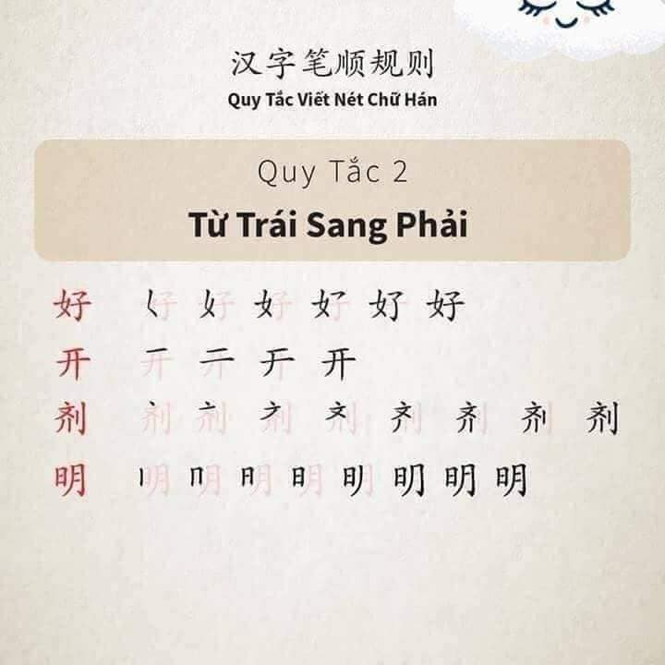
Thực hành quy tắc viết chữ Hán

Slide 3
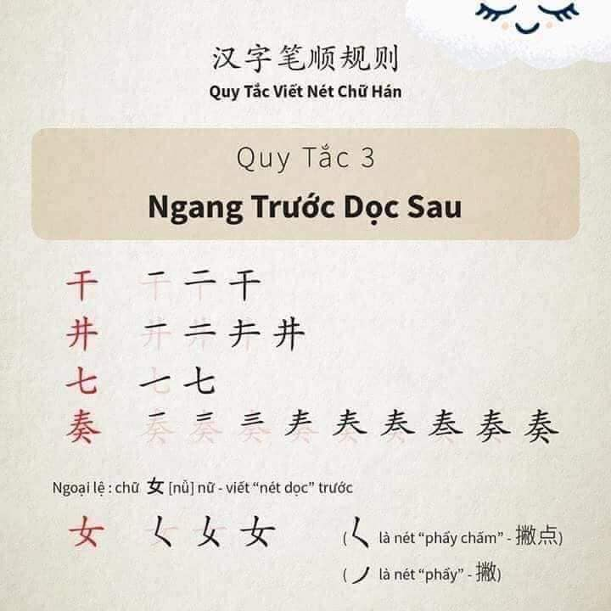
Thực hành quy tắc viết chữ Hán

Slide 4
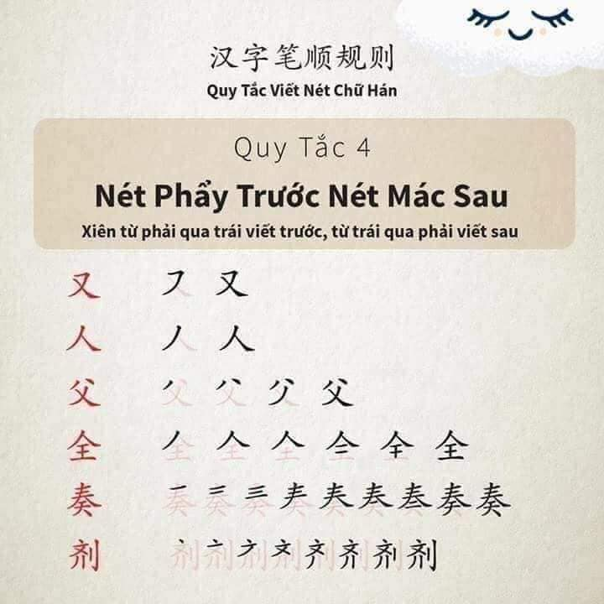
Thực hành quy tắc viết chữ Hán

Slide 5
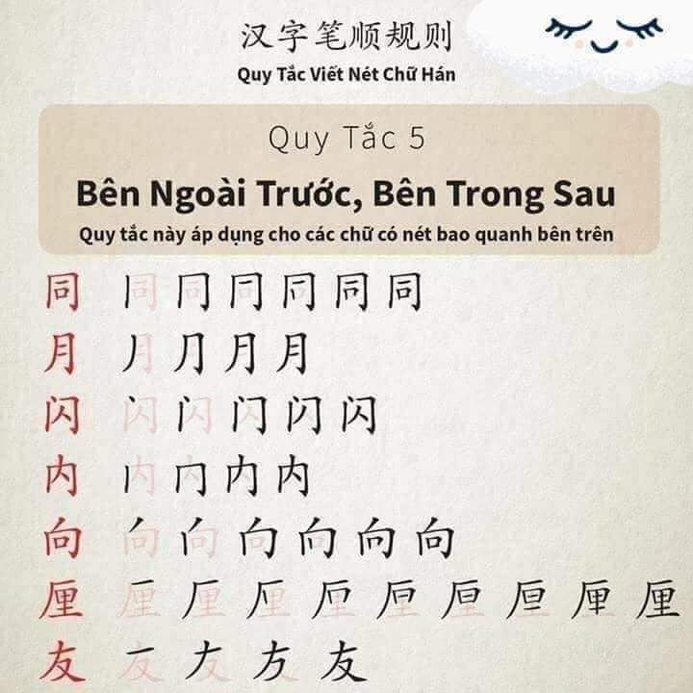
Thực hành quy tắc viết chữ Hán

Slide 6
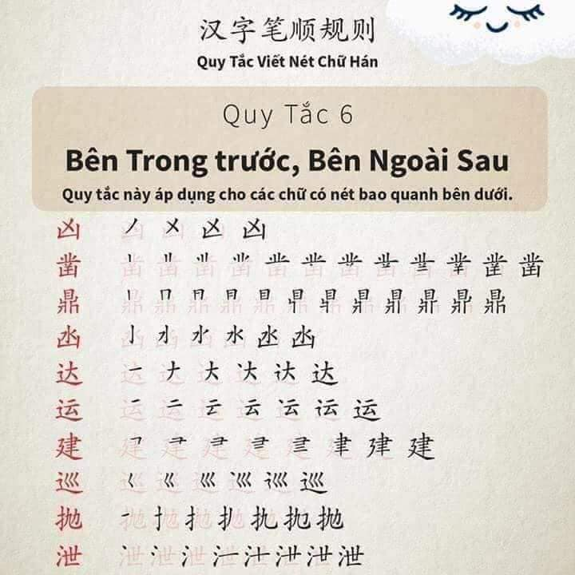
Thực hành quy tắc viết chữ Hán

Slide 7
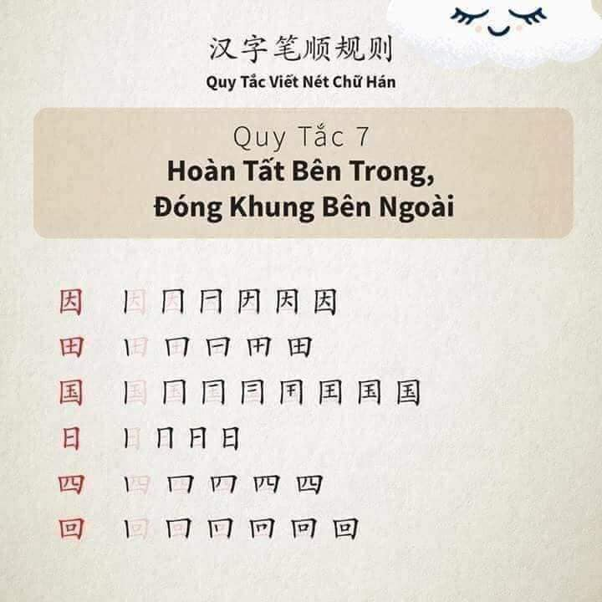
Thực hành quy tắc viết chữ Hán

Slide 8
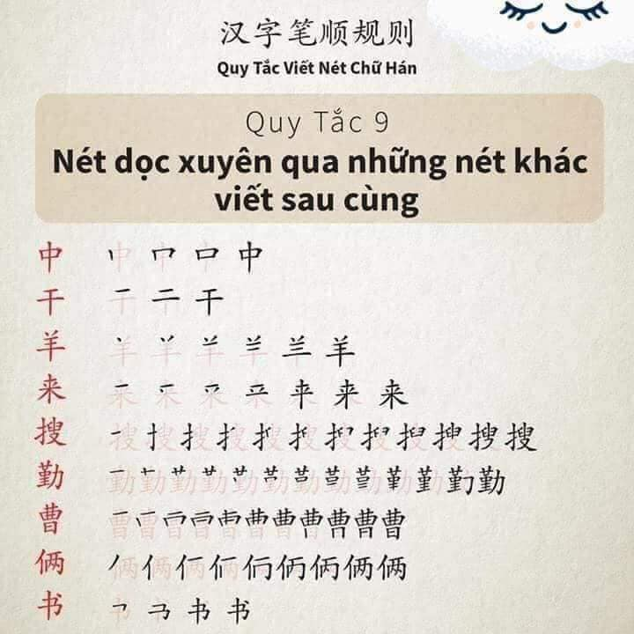
Thực hành quy tắc viết chữ Hán

Slide 9
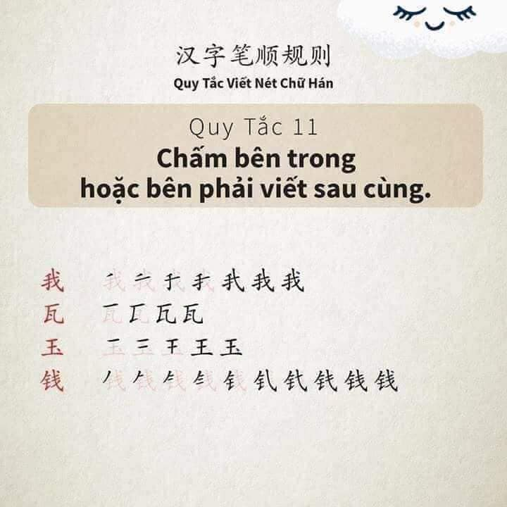
Thực hành quy tắc viết chữ Hán

Slide 10
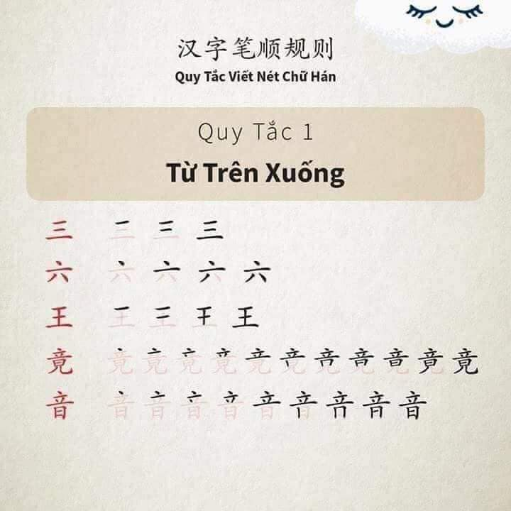
Thực hành quy tắc viết chữ Hán

